Slide 1
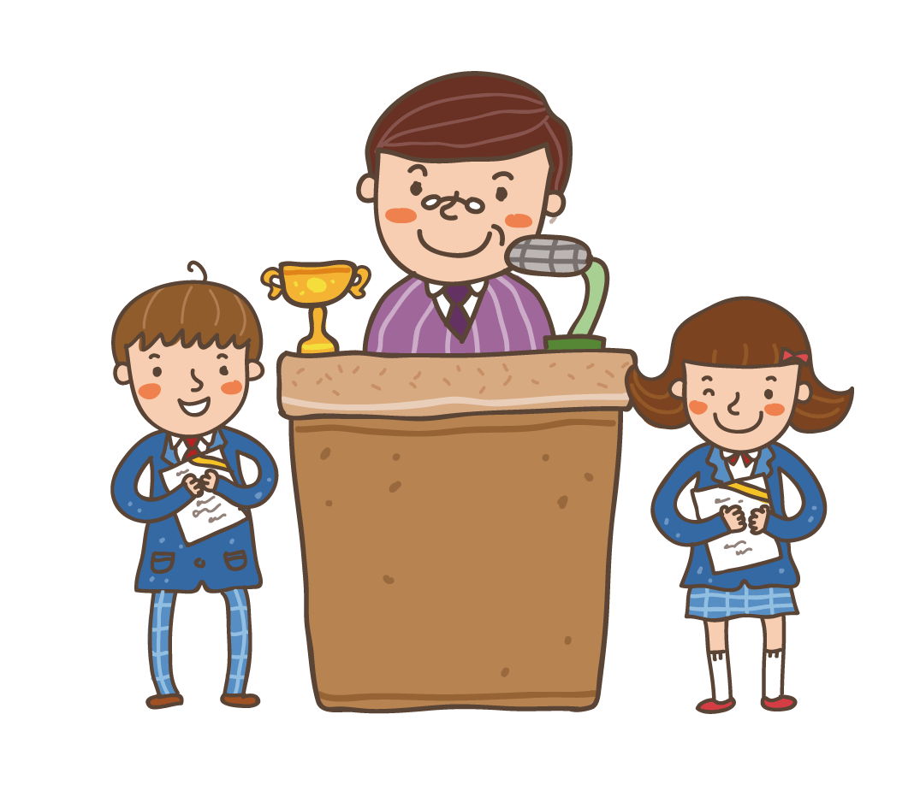
Chào mừng các em đến với
tiết Tiếng Việt
Notes:
1

Slide 2
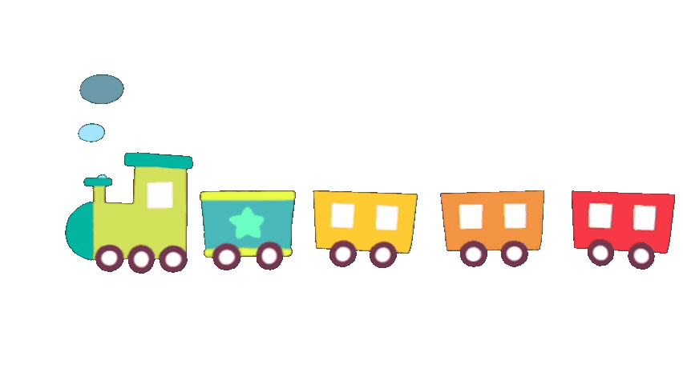
Khởi động

Slide 3
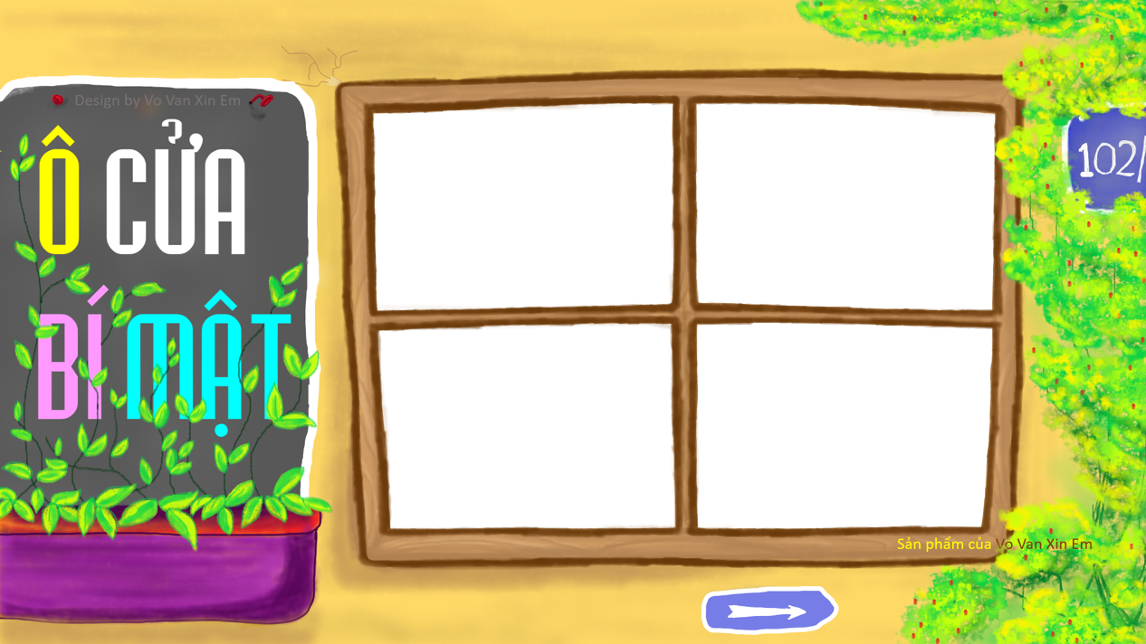
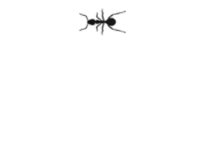
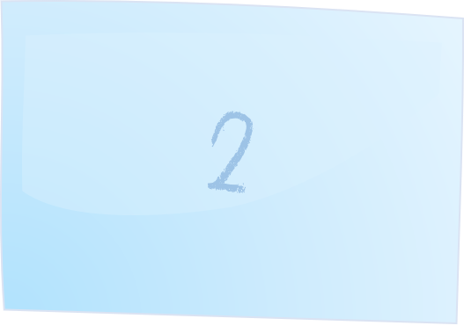
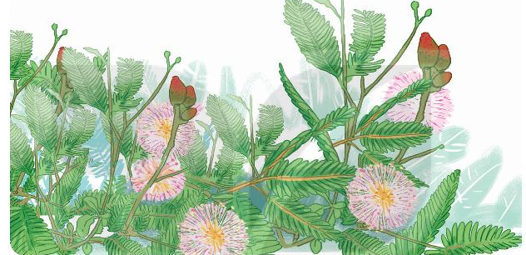
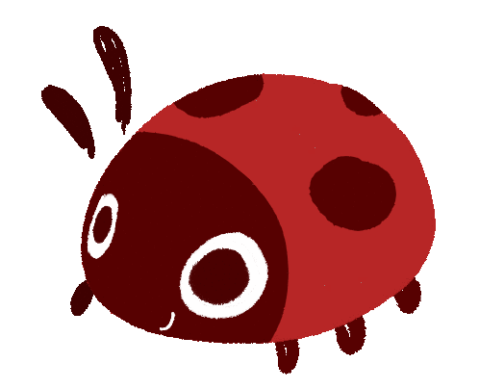
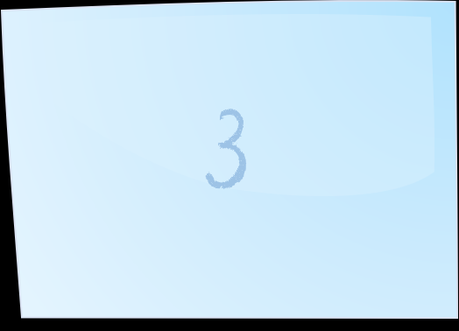
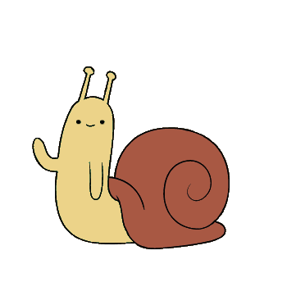

Slide 4
Cây gì có tên người cười,
Hễ ai chạm phải đang tươi héo liền
- Là cây gì?
Đáp án: Cây xấu hổ

Slide 5
Lúng túng là gì?
A. Không biết nói hoặc làm thế nào
B. Tiếp tục làm việc đã định mà không nản lòng

Slide 6
Cái gì 1 cặp song sinh.
Long lanh sáng tỏ để nhìn xung quanh?
- Là gì?
Đáp án: Đôi mắt

Slide 7
Lúc vươn cổ
Lúc rụt đầu
Hễ đi đâu
Cõng nhà đi đó.
(Là con gì?
Đáp án: Quyển vở

Slide 8
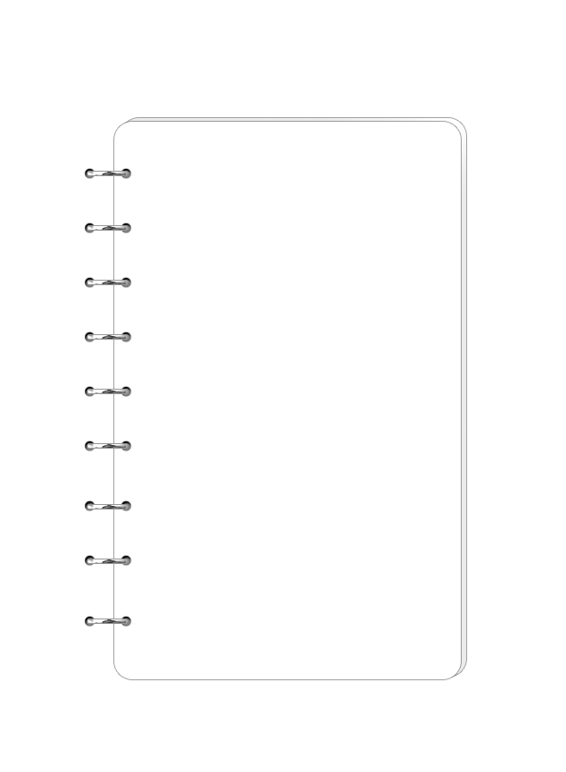
Bài 7: Cây xấu hổ

Slide 9
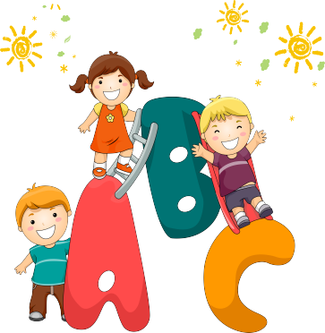
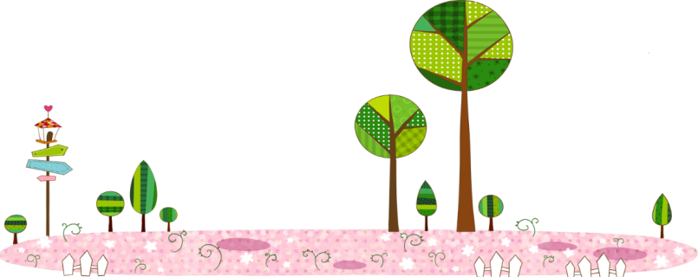
Tiết 1

Slide 10
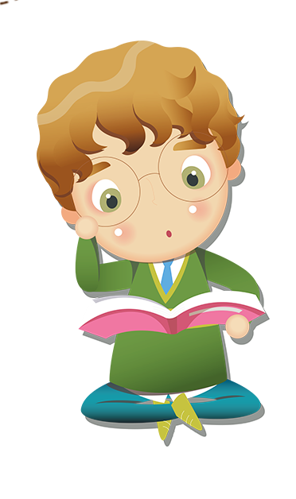
1
Đọc

Slide 11
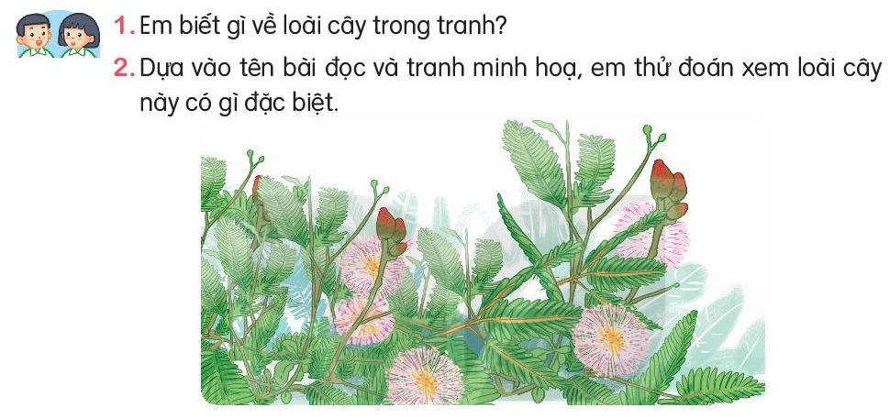
Cây xấu hổ tên khác là cỏ thẹn, cỏ trinh nữ, cây mắc cỡ, hàm tu thảo (tên thuốc trong y học cổ truyền) là một cây nhỏ, mọc thành bụi lớn. Đặc điểm dễ nhận nhất của cây là lá khi đụng phải sẽ cụp rủ xuống nên có tên gọi như trên.

Slide 12
ĐỌC
Cây xấu hổ
2
Bỗng dưng gió ào ào nổi lên. Có tiếng động gì lạ lắm. Những chiếc lá khô lạt xạt lướt trên cỏ. Cây xấu hổ co rúm mình lại.
Nó bỗng thấy xung quanh xôn xao. He hé mắt nhìn: không có gì lạ cả. Bấy giờ nó mới mở bừng những con mắt lá. Quả nhiên không có gì lạ thật.
Nhưng cây cỏ xung quanh vẫn xôn xao. Thì ra vừa mới có một con chim xanh biếc, toàn thân long lánh như tự tỏa sáng không biết từ đâu bay tới. Chim đậu một thoáng trên cây thanh mai rồi bay đi. Cây cỏ xuýt xoa: Biết bao nhiêu con chim đã bay qua đây, chưa có con nào đẹp đến thế!
Càng nghe bạn bè trầm trồ, cây xấu hổ càng tiếc. Không biết bao giờ con chim xanh huyền diệu ấy quay trở lại.
Theo Trần Hoài Dương

Slide 13
ĐỌC
Cây xấu hổ
2
Bỗng dưng gió ào ào nổi lên. Có tiếng động gì lạ lắm. Những chiếc lá khô lạt xạt lướt trên cỏ. Cây xấu hổ co rúm mình lại.
Nó bỗng thấy xung quanh xôn xao. He hé mắt nhìn: không có gì lạ cả. Bấy giờ nó mới mở bừng những con mắt lá. Quả nhiên không có gì lạ thật.
Nhưng cây cỏ xung quanh vẫn xôn xao. Thì ra vừa mới có một con chim xanh biếc, toàn thân long lánh như tự tỏa sáng không biết từ đâu bay tới. Chim đậu một thoáng trên cây thanh mai rồi bay đi. Cây cỏ xuýt xoa: Biết bao nhiêu con chim đã bay qua đây, chưa có con nào đẹp đến thế!
Càng nghe bạn bè trầm trồ, cây xấu hổ càng tiếc. Không biết bao giờ con chim xanh huyền diệu ấy quay trở lại.
Theo Trần Hoài Dương
1
2
3
4
Đọc đoạn nối tiếp

Slide 14
Thì ra vừa mới có một con chim xanh biếc, toàn thân long lánh như tự tỏa sáng không biết từ đâu bay tới.

Slide 15
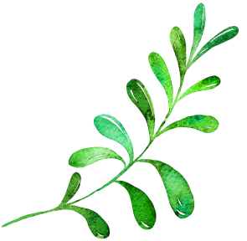
Lạt xạt
Tiếng va chạm của lá khô
Xôn xao
Nhiều âm thanh, tiếng nói nhỏ phát ra cùng lúc
GIẢI NGHĨA TỪ
Xuýt xoa
Cách thể hiện cảm xúc
Thanh mai
Cây bụ thấp, quả mọng nước, trông như quả dâu

Slide 16
ĐỌC
Cây xấu hổ
2
Bỗng dưng gió ào ào nổi lên. Có tiếng động gì lạ lắm. Những chiếc lá khô lạt xạt lướt trên cỏ. Cây xấu hổ co rúm mình lại.
Nó bỗng thấy xung quanh xôn xao. He hé mắt nhìn: không có gì lạ cả. Bấy giờ nó mới mở bừng những con mắt lá. Quả nhiên không có gì lạ thật.
Nhưng cây cỏ xung quanh vẫn xôn xao. Thì ra vừa mới có một con chim xanh biếc, toàn thân long lánh như tự tỏa sáng không biết từ đâu bay tới. Chim đậu một thoáng trên cây thanh mai rồi bay đi. Cây cỏ xuýt xoa: Biết bao nhiêu con chim đã bay qua đây, chưa có con nào đẹp đến thế!
Càng nghe bạn bè trầm trồ, cây xấu hổ càng tiếc. Không biết bao giờ con chim xanh huyền diệu ấy quay trở lại.
Theo Trần Hoài Dương
Đọc toàn bài

Slide 17
Nghe tiếng động lạ, câu xấu hổ đã làm gì?
Cây xấu hổ co rúm mình lại.
Trả lời câu hỏi
2. Cây cỏ xung quanh xôn xao vì chuyện gì?
Có một con chim xanh biếc, toàn thân long lánh như tự tỏa sáng không biết từ đâu bay tới
3. Cây xấu hổ nuối tiếc điều gì?
Tiếc vì không nhìn thấy con chim xanh.
4. Câu văn nào cho biết cây xấu hổ mong con chim trở lại:
Không biết bao giờ con chim xanh huyền diệu ấy quay trở lại.

Slide 18
1. Những từ ngữ nào dưới đây chỉ đặc điểm?
Đẹp
Lóng lánh
Bay đi
Trở lại
Xanh biếc

Slide 19
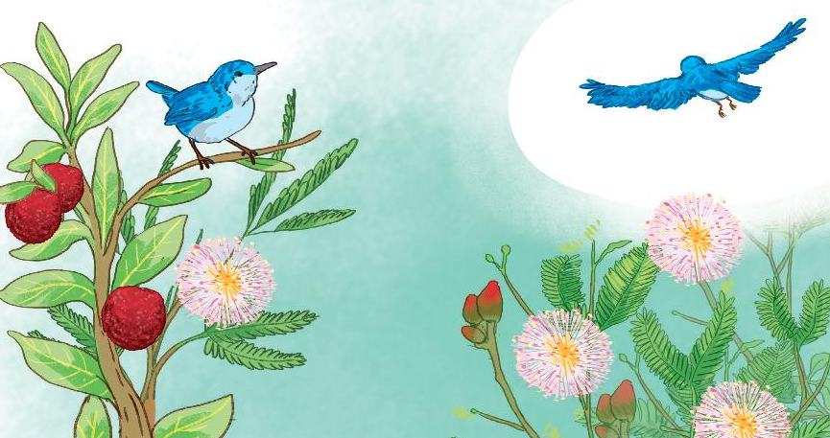
2. Nói tiếp lời cây xấu hổ
Mình rất tiếc……..
Mình rất tiếc vì nhìn thấy con chim xanh.

